Slide 1
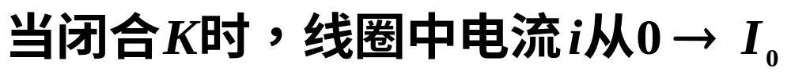

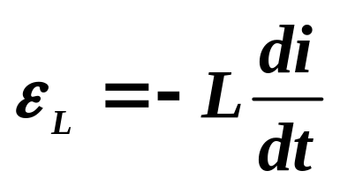


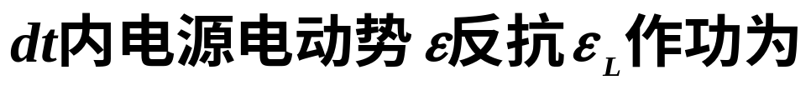
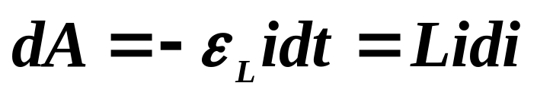

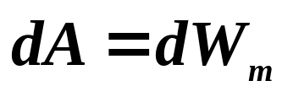
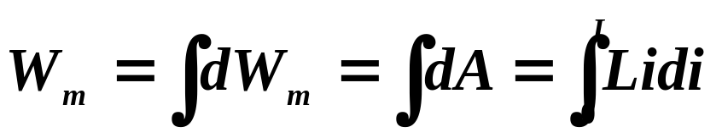
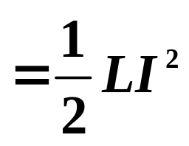
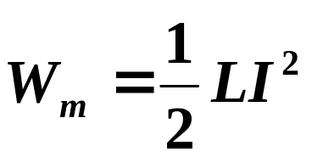
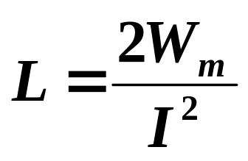
§9-5 磁场的能量
线圈自感电动势为
由功能原理得
即
磁场的能量：
（结论普遍适用）
自感系数的求解

Slide 2


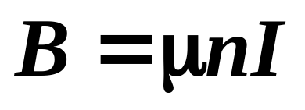
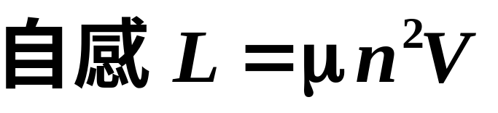
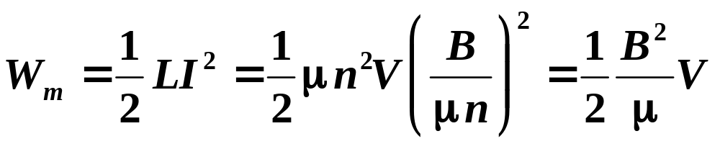
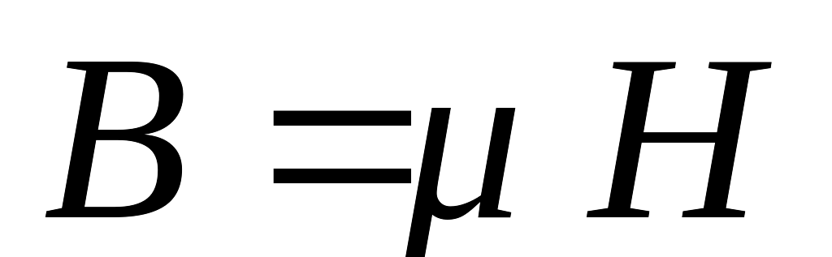
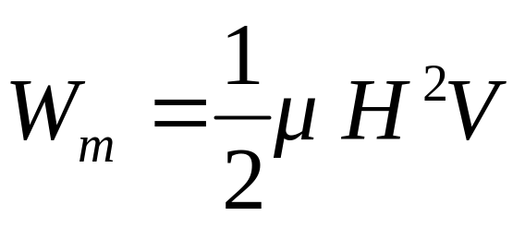
二. 磁能密度
以长直线螺线管为例
I
表明能量定域于磁场所在的空间体积V中！
（结论普遍适用）

Slide 3
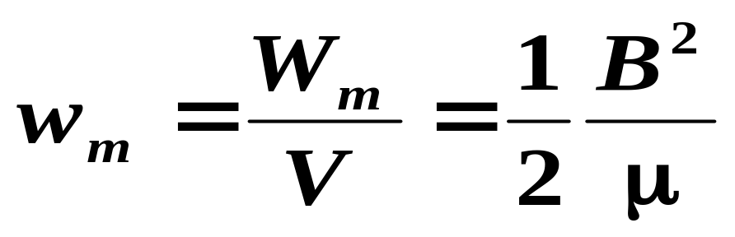
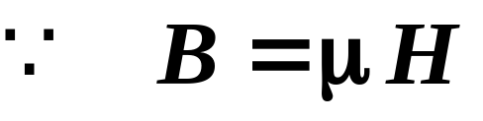
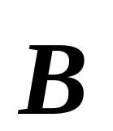
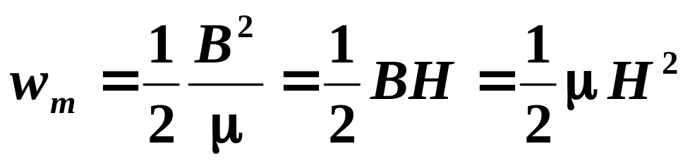
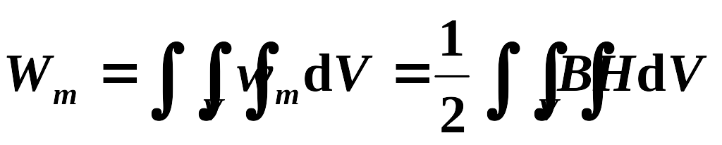
单位体积中的磁能--磁能密度:
I
一般情况，磁场不均匀，则:
dV
V是磁场所在的空间

Slide 4
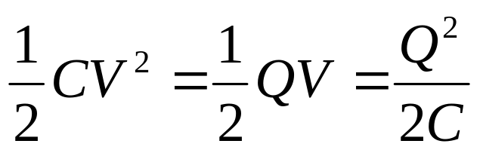
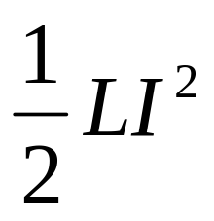
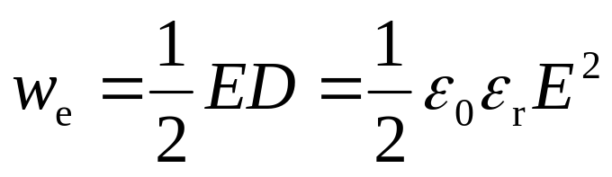
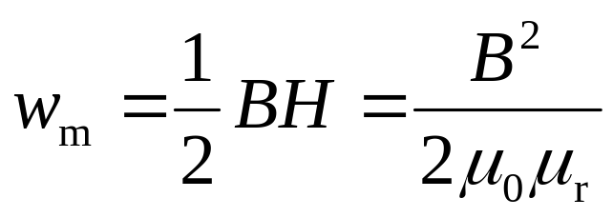
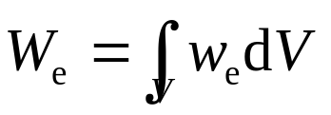
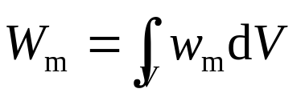
电场能量与磁场能量的比较
电场能量
磁场能量
电容器储能
自感线圈储能
电场能量密度
磁场能量密度
电场能量
磁场能量
能量法求C
能量法求L

Slide 5
例1、一根长直同轴电缆，由半径为R₁导线和R₂的圆筒组成，导线和圆筒间充满磁导率为μ的介质。电缆中有稳恒电流I，经内层流进外层流出形成回路。内层导线横截面电流均匀分布试计算长为l的一段电缆内的磁场能量。
解：
R₂
I
R₁

Slide 6
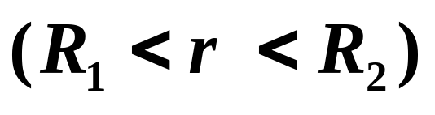
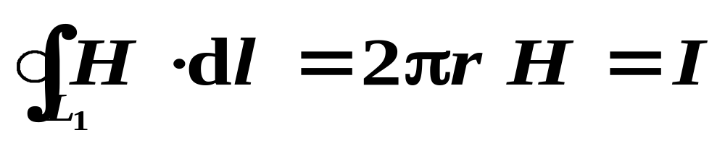
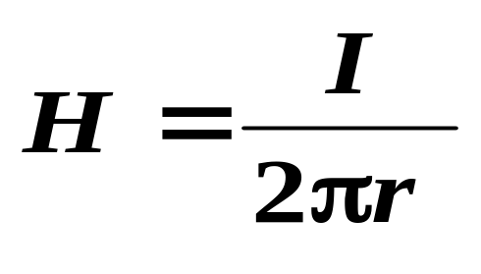
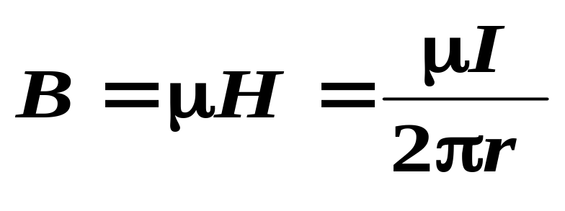
根据磁场分布的对称性取回路
I
(1) 两导体之间的磁介质内
取回路L₁
I
R₂
L₁
R₁
r₁
B
分布曲线如右图
0
r

Slide 7
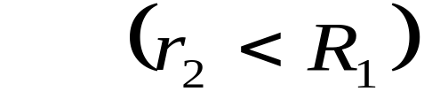
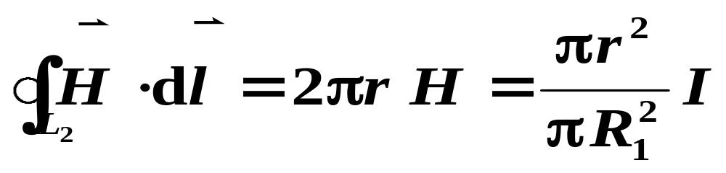
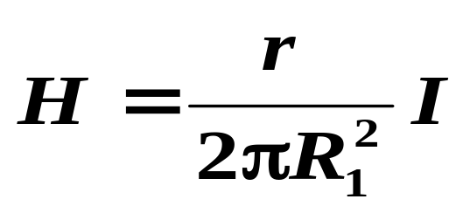
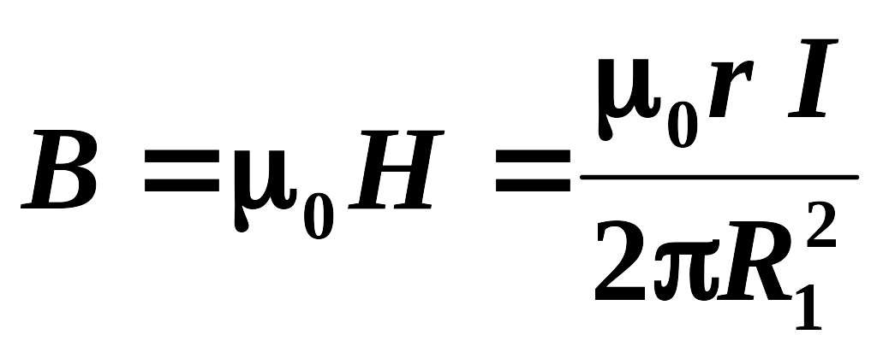

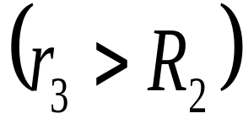

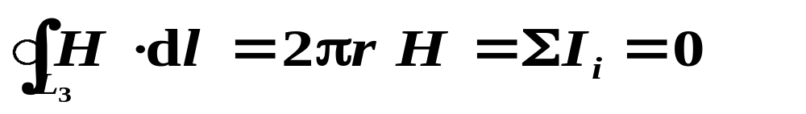
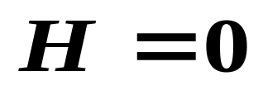
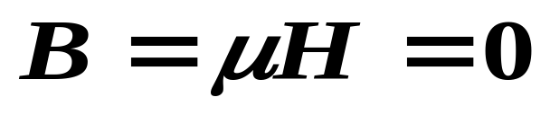
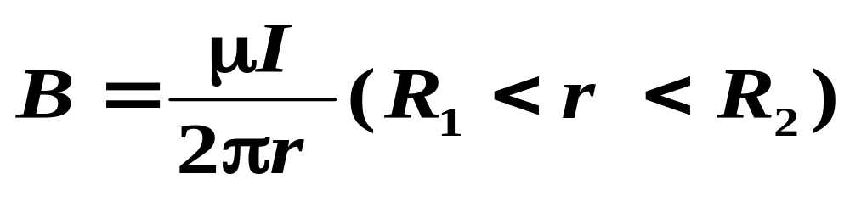
(2)在圆柱体内取回路L₂.
L₂
L₃
I
r₂
R₁
(3)在圆柱面外取回路L₃.
B
r
0
R₁
R₂

Slide 8
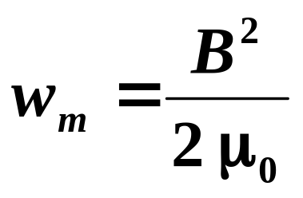
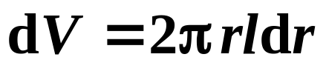
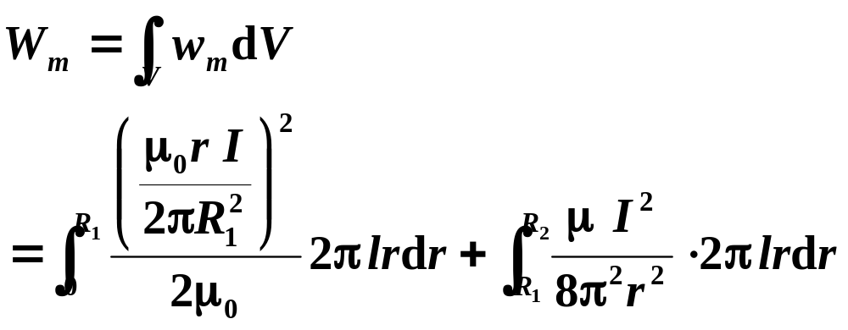
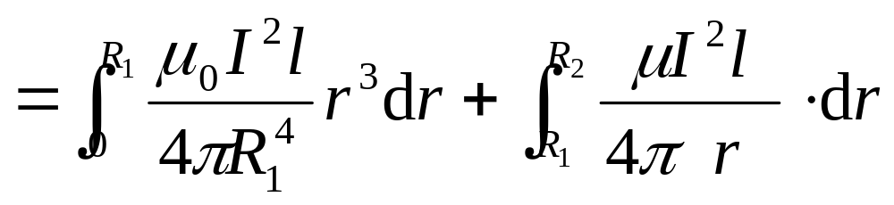
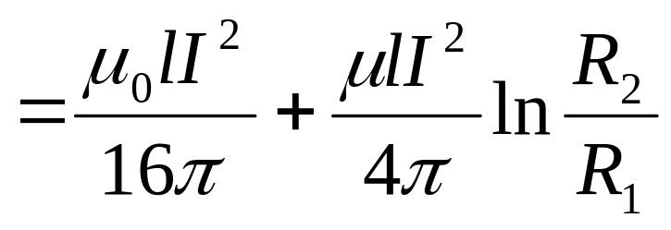
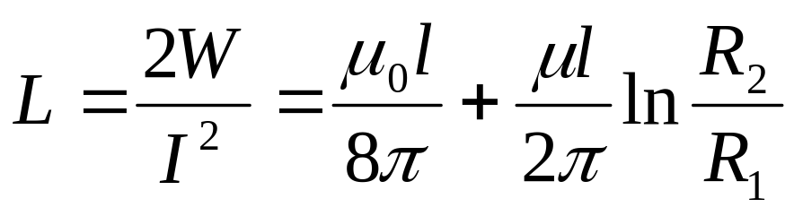
I

Slide 9
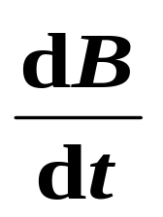
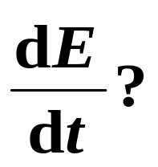
§9-6 位移电流 电磁场理论
静电场
静止电荷
电场
感生电场
稳恒磁场
恒定电流
磁场
感生磁场

Slide 10
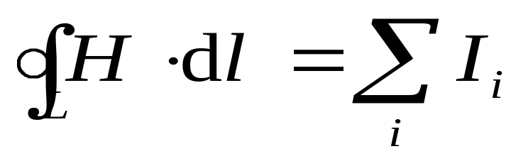


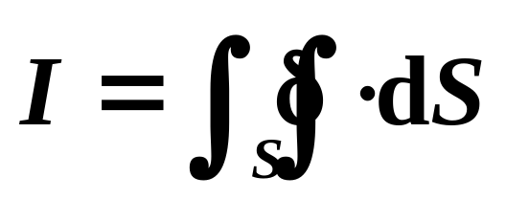
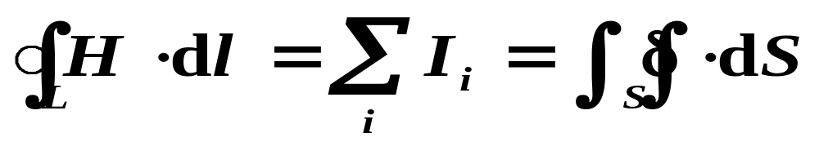
a.简单电路
稳恒电流条件下的安培环路定理：
S₁
L
定义传导电流密度矢量
大小：单位时间内通过垂直于电流方向单位横截面积
的电量
L是s的边界
方向：电流的方向

Slide 11
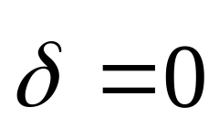


b. 电路中加入电容
在电容器的充电过程：
对S₁面
+
+
+
-
-
-
S₂
S₁
则
L
对S₂面
矛盾：
对同一闭合回路，H 的积分结果不同。

Slide 12

即：在非稳恒电流的磁场中，H 的环流与闭合回 路L为边界的曲面有关。
I_{d}
+
+
+
-
-
-
为了解决矛盾
麦克斯韦假设
S₂
S₁
I_{d}
L
:位移电流
且 I_{d} =Ii
假设：
位移电流和传导电流一样，也可以激发磁场
则
解决了矛盾！

Slide 13





位移电流(假设）的大小和性质：
0
0
+
+
I_{d} =Ii
I
+
I
+
+
+
+
+
+
+
电荷守恒定律：
高斯定理：

Slide 14







上式左端是传导电流，若把右端中电位移
通量的时间变化率看作为一种电流，那么电路
就连续了。麦克斯韦称这种电流为位移电流。
0
0
+
+
+
I_{i}
+
I_{i}
+
+
+
+
+
+
S

Slide 15





通过某截面的I_{d}为此截面上 通量随时间t的变化率，所以称其为位移电流
定义：位移电流密度：

Slide 16
由此可见，位移电流的引入，揭示了电场和磁场内在的联系和依存关系，反映了自然现象的对称性。电磁感应定律说明变化的磁场产生涡旋电场，位移电流的论点说明变化的电场产生涡旋磁场，这两种变化的场永远互相联系着，形成统一的电磁场。

Slide 17


× × ×
× × × × ×
× × × × × ×
o
P
× × ×
× × × ×
× × × × ××

Slide 18

二、全电流定理
麦克斯韦位移电流的提出，把安培环路定理推广到非恒定情况下也适用，得到安培环路定理的普遍形式。
全电流：传导电流
位移电流的总和
传导电流面密度
位移电流面密度
结论：
传导电流和位移电流都能激发涡旋磁场

Slide 19



区别：
I(传导电流)
I_{d}(位移电流)
电荷定向移动
无电荷定向移动
由变化的电场产生
必须依赖导体
不依赖导体
产生焦尔热
不产生焦尔热

Slide 20







用全电流定理就可以解决前面的充电电路中矛盾！
+
+
+
-
-
-
只有传导电流
S₂
S₁
L
只有位移电流
平行板电容器板面积为S

Slide 21




说明：
1. 位移电流在产生磁场这一点上与传导电流完全相同，所产生的磁场也是有旋场
2. 和 构成右旋关系。
3. 在真空中位移电流无热效应。在介质中位移电流有热效应，但是并不遵守焦耳定律

Slide 22






例1、半径为R =0.1m 的两块圆板，构成平板电容器。现均匀充电，使电容器两极板间的电场随时间的变化率为10¹³V/ms。求极板间的位移电流以及距轴线r 处的磁感应强度。
解：
R
R
r
+
-

Slide 23







R
r

Slide 24





三、 麦克斯韦方程组
1.电场的性质
有源无旋场（不闭合）
无源有旋场（闭合）
含义：在任何电场中，通过封闭曲面的电位移通量等于曲面内自由电荷量的代数和。

Slide 25






2.磁场的性质
都是涡旋场（闭合）
在任何磁场中，通过任何封闭曲面的磁通量总是等于零。

Slide 26






3.变化磁场和电场的联系
无旋场
涡旋场
在任何电场中，电场强度沿闭合曲线的线积分等于
穿过该曲线所包围面积的磁通量对时间变化率的负值。

Slide 27




4.变化电场和磁场的联系
都是涡旋场（闭合）
在任何磁场中，磁场强度沿任何闭合曲线的线积分等于穿过该闭合曲线所包围面积的全电流。

Slide 28




麦克斯韦方程组的积分形式
(1) 电场的性质
(2) 磁场的性质
(3) 变化电场和磁场的联系
(4) 变化磁场和电场的联系

Slide 29


电磁波的产生
讨论：麦克斯韦方程式
1、适用于宏观高速领域：与狭义相对论相容
研究高速运动电荷所产生的电磁场及一般的辐射问题。
2、不适用于微观领域：（又称为“宏观电磁学”）
处理高能基本粒子使用量子电动力学。

Slide 30

3、预言了电磁波的存在
4、处理实际问题时，根据：
在均匀的、各向同性介质中各场量的关系
以及边界条件和初始条件可以确定任意时刻
空间的电场和磁场。
5、电磁场具有统一性和相对性

